Slide 1

令和7年度
滋賀県スポーツ実施状況調査

Slide 2
「令和7年度 スポーツ実施状況調査」
目 次
Ⅰ．調査・分析について
１．調査の目的………………………………………………………………………… １Ｐ
２．調査内容…………………………………………………………………………… １Ｐ
３．図及び表の見方…………………………………………………………………… １Ｐ
Ⅱ．集計・分析結果
１．基本属性
１）性別………………………………………………………………………………… ２Ｐ
２）年齢………………………………………………………………………………… ２Ｐ
３）お住まいの地域……………………………………………………………………… ３Ｐ
４）現在一緒に住んでいる家族………………………………………………………… ４Ｐ
２．あなたの【健康・体力に関する意識】について
Q1 あなたは、このところ健康だと思いますか。 …………………………………………… ５Ｐ
Q2 あなたは、ご自分の体力についてどのように感じていますか。 ………………………… ６Ｐ
Q3 あなたは普段、運動不足を感じますか。 …………………………………………… ７Ｐ
Q4 あなた自身が行うスポーツ活動に満足していますか。………………………………… ８Ｐ
3．あなたの【運動・スポーツの実施状況】について
Q5 あなたがこの1年間に行った運動やスポーツ（オンラインや動画を活用し、自宅で取り
組んだものも含む）は何ですか。 ただし、学校の体育授業や職業として行ったものは
除きます。 ………………………………………………………………………… ９～11P
Q5a この1年間に、運動やスポーツをしなかったのはどのような理由からですか。 ………… 12～14P
Q6 Q5で回答された運動やスポーツを行った日数を全部合わせると、1年間に何日くらいに
なりますか。 ………………………………………………………………………… 15～16P
Q7 あなたは、1年前と比べて運動・スポーツをする頻度は増えましたか、減りましたか。 … 17～18P
Q7a １年前と比べて運動・スポーツをする頻度が増えた理由は何ですか……………… 19～20P
Q8 あなたは、主にどのような目的で運動やスポーツをしていますか。 …………………… 21～22P
Q9 あなたがQ5で回答された運動やスポーツを始めたきっかけは何ですか。 …………… 23～24P
Q10 あなたは、１日のうちどの時間帯に運動やスポーツをしていますか。 ……………… 25～27P
Q11 あなたは、主にどのような場所で運動やスポーツをしていますか。 ………………… 28～30P
Q12 あなたは、主にどのような形で運動やスポーツをしていますか。 …………………… 31～33P
Q13 あなたは、この１年間に現地でスポーツを観戦、応援したことはありますか。
（テレビやインターネットによる観戦は除く） ………………………………………… 34～36P
Q13aなたがスポーツを観戦した回数を全部合わせると、1年間に何回くらいになりますか。… 37～38P
Q14あなたは、この１年間に「自身が運動やスポーツをする」以外に運動やスポーツに関わった
ことはありましたか。 ………………………………………………………………… 39～40P
Q14aあなたがスポーツイベントの運営やボランティア活動等に関わった回数を全部合わせる
と、1年間に何回くらいになりますか。………………………………………………… P41
目次１

Slide 3
「令和7年度 スポーツ実施状況調査」
目 次
Q15あなたは、どんなきっかけや動機づけ（モチベーション）があれば、スポーツに関するボランティア
活動を行ったり続けたりすると思いますか。………………………………………………… 43P
Q16 あなたは、これまでどのような形で障害者スポーツに関わったことがありますか。………… 44～45P
Q16aあなたが、障害者スポーツに関わったのはどのような理由からですか。………………… 46～47P
Q17あなたは、今年度滋賀県で「わたSHIGA輝く国スポ・障スポ」（国民スポーツ大会、全国障害者スポーツ大会）が開催された事を知っていますか。 ………………………………………… 48P
Q18a 「わたSHIGA輝く国スポ・障スポ」（国民スポーツ大会、全国障害者スポーツ大会）
が開催された事で、あなたのスポーツへの興味・関心は高まりましたか。………………… 49～50P
Q19 あなたは、2027年5月に滋賀県を含む関西広域でワールドマスターズゲームズ2027関西
が開催されることを知っていますか。（ワールドマスターズゲームズとは、概ね30歳以上であれば
誰でも参加できる国際スポーツ大会で、世界中からスポーツ愛好家が集まる世界最大級の
生涯スポーツの祭典です。）……………………………………………………………… 51～53P
Q19a どのような大会であれば参加したいと思いますか。…………………………………… 54～56P
Ⅲ．資料編
アンケート回答画面………………………………………………………………………… 57～75P
目次２

Slide 4
Ⅰ．調査・分析について
１．調査の目的
県民のスポーツ実施状況に関する意識と実態を把握し、今後のスポーツ推進に向けた施策に資する基礎資料を得ることを目的とする。
２．調査内容
調査方法：インターネット調査
調査対象：滋賀県内在住満18歳以上の男女
抽出方法：以下の分類ごとに無作為抽出
・回答者数1500人以上
・性別（男女、各600人以上）
・年齢階級別（18歳～20歳代、30歳代、40歳代、50歳代、60歳代、
70歳代以上の6区分、各150人以上）
調査内容：①性別、年齢など属性
②健康・体力に関する意識
③スポーツ実施状況
④スポーツ施策の認知度
調査実施期間：2026年1月9日 ～ 2026年1月19日
標本数：1,500人
３．図及び表の見方
（1）図中の「合計」は無回答を含む。
（2）図及び表の“Ｎ”は各設問における母数を表している。クロス集計の場合は、クロス集計の基準となる
回答項目の母数ある。
（3）比率はすべて、各項目の無回答を含む合計数（集計対象を限定する場合はその該当対象数）に対する
百分比（％）で表している。複数回答の設問では、百分比（％）の合計は100％を超える。
（4）百分比（％）は、原則として小数第1位を四捨五入し、整数で表示した。四捨五入の結果、個々
の比率の合計が100％と一致しないことがある。
1

Slide 5
Ⅱ．集計・分析結果
1．性別、年齢、居住地（属性）
1)性別(属性)
回答者の性別は、「女性」が 51.1%、「男性」は47.1%でおおよそ同数程度の比率である。
性別（n=1,561）
２）年齢（属性）
年齢構成は、30歳代以上が16.6%と、18歳-20歳代が13.5％と僅かに割合が低いが、
それ以外はおおむね同程度である。
年齢（n=1,561）
2

Slide 6
３）あなたのお住まいの地域をお答えください。
回答者の居住地は草津市・守山市・栗東市・野洲市が28.1%、
大津市が24.7%で一番多く、近江八幡市・東近江市・日野町・竜王町が14.8%の順で多い。
居住地（n=1,561）
3

Slide 7
4）あなたが現在一緒に住んでいる家族をお答えください。
家族構成については夫婦のみが28.1%、夫婦と子供が26.3%、親と同居（未婚）世帯が18.8%で
ある。
居住地（n=1,561）
4

Slide 8
２．あなたの【体の状況、健康・体力に関する意識】について
Q１．あなたは、このところ健康だと思いますか（○は１つだけ）
「どちらかと言えば健康である」が50.4%で最も多く、「健康である」と回答した29.3%と合わせて
約80％が健康であると認識している。
一方で、「どちらかと言えば健康でない」は12.6%、「健康でない」5.4%となっている。
図 Q１．あなたはこのところ健康だと思いますか（n=1,561）
図 基本属性別 Q１．あなたはこのところ健康だと思いますか（n=1,561）
全体(n=1561) |  | ％
性別 | 男性(n=736) | ％
 | 女性(n=797) | ％
 | 回答しない(n=28) | ％
年齢別 | 18歳 - 20代(n=210) | ％
 | 30代(n=259) | ％
 | 40代(n=269) | ％
 | 50代(n=270) | ％
 | 60代(n=279) | ％
 | 70代以上(n=274) | ％
「健康である」と回答した割合は男性が女性よりも僅かに高い。
年齢別では、「健康である」と回答した人の割合が18歳-20歳代で51.9％と他の世代に約20％ほど差をつけている。
5

Slide 9
Q２．あなたは、ご自分の体力についてどのように感じていますか。（〇は１つだけ）
「どちらかと言えば体力に不安がある」が40.0％で最も多く、「体力に不安がある」16.1％と合わせて56.1%が体力に不安を感じている。一方で「どちらかと言えば体力に自信がある」は33.8％となっている。
図 Q２．あなたは、ご自分の体力についてどのように感じていますか。（n=1,561）
図 基本属性別 Q２．あなたは、ご自分の体力についてどのように感じていますか。（n=1,561）
全体(n=1561) |  | ％
性別 | 男性(n=736) | ％
 | 女性(n=797) | ％
 | 回答しない(n=28) | ％
年齢別 | 18歳ｰ20代（n=210) | ％
 | 30代(n=259) | ％
 | 40代(n=269) | ％
 | 50代(n=270) | ％
 | 60代(n=279) | ％
 | 70代以上(n=274) | ％
性別でみると、「体力に不安がある」と回答している女性の割合は男性より9.0％高い。
年代別でみると、「体力に自信がある」と回答している人の割合は18歳-20歳代が9.5％と最も高いが、一方で「体力に不安がある」と回答している人の割合は18歳-20歳代が21.9%と最も高い。
6

Slide 10
Q３．あなたは普段、運動不足を感じますか。（○は１つだけ）
「ある程度感じる」が44.5%と最も多く、次いで「大いに感じる」が36.5%と8割以上が運動不足を
感じている。
図 Q３．あなたは普段、運動不足を感じますか。（n=1,561）
図 基本属性別 Q３．あなたは普段、運動不足を感じますか（n=1,561）
全体(n=1561) |  | ％
性別 | 男性(n=736) | ％
 | 女性(n=797) | ％
 | 回答しない(n=28) | ％
年齢別 | 18歳 - 20代(n=210) | ％
 | 30代(n=259) | ％
 | 40代(n=269) | ％
 | 50代(n=270) | ％
 | 60代(n=279) | ％
 | 70代以上(n=274) | ％
男性よりも女性の方が運動不足を感じており「大いに運動不足を感じる」と回答している割合は女性の方が
約12％高い。
年齢別では特に40歳代-50歳代で45％以上が大いに運動不足を感じている。
7

Slide 11
Q４．あなた自身が行うスポーツ活動に満足していますか。（○は１つだけ）
「もっとやりたいと思う」が33.1%、「どちらともいえない」が40.4%で、満足しているは10.6%である。
図 Q４．あなた自身が行うスポーツ活動に満足していますか。 （n=1,561）
図 基本属性別 Q４．あなた自身が行うスポーツ活動に満足していますか。 （n=1,561）
全体(n=1561) |  | ％
性別 | 男性(n=736) | ％
 | 女性(n=797) | ％
 | 回答しない(n=28) | ％
年齢別 | 18歳 - 20代(n=210) | ％
 | 30代(n=259) | ％
 | 40代(n=269) | ％
 | 50代(n=270) | ％
 | 60代(n=279) | ％
 | 70代以上(n=274) | ％
性別でみると女性より男性のほうが「もっとやりたいと思う」と回答した割合が僅かに高い。
年齢別でみると、70歳代以上は20.8%が「満足している」と感じている。
8

Slide 12
３．あなたの【運動・スポーツの実施状況】について
Q５．あなたがこの1年間に行った運動やスポーツ（オンラインや動画を活用し、自宅で取り組んだものも含む）は何ですか。 ただし、学校の体育授業や職業として行ったものは除きます。
（複数回答可）
「ウォーキング（散歩・ぶらぶら歩き・一駅歩きなどを含む）」が64.1％と最も高く、次いで「トレーニング（動画によるトレーニング・筋力トレーニング・トレッドミル（ランニングマシーン）・室内運動器具を使ってする運動等）」が16.7％、「体操（動画による体操・ラジオ体操・テレビ体操・職場体操・美容体操等）」が15.1％となっている。
図 Q５）あなたがこの1年間に行った運動やスポーツ（オンラインや動画を活用し、自宅で取り組んだものも含む）は何ですか。 ただし、学校の体育授業や職業として行ったものは除きます。（n=1,561） 1／2
9

Slide 13
３．あなたの【運動・スポーツの実施状況】について
Q５．あなたがこの1年間に行った運動やスポーツ（オンラインや動画を活用し、自宅で取り組んだものも含む）は何ですか。 ただし、学校の体育授業や職業として行ったものは除きます。
（複数回答可）
この1年運動をしていない・できない人は「この１年間、運動することを医師から止められている」が0.1%、
「この１年間、寝たきり等で運動できる状態にない」が0.2%、「この１年間に運動・スポーツはしなかった」が16.3%であった。
図 Q５）あなたがこの1年間に行った運動やスポーツ（オンラインや動画を活用し、自宅で取り組んだものも含む）は何ですか。 ただし、学校の体育授業や職業として行ったものは除きます。（n=1,561） 2／2
10

Slide 14
図 基本属性別 Q5．あなたがこの1年間に行った運動やスポーツ（オンラインや動画を活用し、自宅で取り組んだものも含む）は何ですか。 ただし、学校の体育授業や職業として行ったものは除きます。 （n=1,561）※上位８種目を抜粋
性別でみると、 「ランニング（ジョギング）・マラソン・駅伝」は男性が女性より約10%、 「体操（動画による体操・ラジオ体操・テレビ体操・職場体操・美容体操等）」 「ヨガ・バレエ・ピラティス・エアロビクス（動画によるものも含む）」は女性の方が男性より約９%高く男女差が顕著にみられる。
年代別でみると、「ウォーキング」と答えた人の割合は70歳代以上が全体より約７%高く、年代別で1番多い。
18歳‐20歳代は「トレーニング」「ランニング・マラソン・駅伝」の割合が全体と比べて5%以上高い。
どの年代でも「ウォーキング（散歩・ぶらぶら歩き・一駅歩きなどを含む）」を実施している割合が多い。
11

Slide 15
Q５a．Q5で「この1年間に運動・スポーツはしなかった」と回答された方のみにおたずねします。
この1年間に、運動やスポーツをしなかったのはどのような理由からですか。（複数回答可）
「面倒くさい」が46.9％で最も高く、次いで「仕事や家事が忙しいから」34.3％、「生活や仕事で体を動かしているから」が20.9%とつづく。
図 Q５a．Q5で「この1年間に運動・スポーツはしなかった」と回答された方のみにおたずねします。この1年間に、運動やスポーツをしなかったのはどのような理由からですか。（ｎ=254）
12

Slide 16
図 基本属性別 Q５a．Q５で「この1年間に運動・スポーツはしなかった」と回答された方のみにおたずねします。
この1年間に、運動やスポーツをしなかったのはどのような理由からですか。(n=254)
スポーツをしなかった理由として、男女ともに「面倒くさいから」が最も多い回答であった。
男女差が比較的顕著に見られたのは「生活や仕事で体を動かしている」という回答で、男性の割合が女性より約10％高い。
一方で、「運動・スポーツが嫌いだから」という回答は、女性の方が男性より約10％近く高い割合となっている。
また、「お金に余裕がないから」という理由についても、女性が男性より8.9％高い結果となった。
年代別に見ると、18歳～20歳代から50歳代までは「面倒くさいから」が最も多い理由となっている。
60歳代では「年をとったから」と「面倒くさいから」が同率で最多となり、70歳代以上では「年をとったから」が最も多い理由となっている。
13

Slide 17
図 家族構成別 Q５a．Q５で「この1年間に運動・スポーツはしなかった」と回答された方のみにおたずねします。
この1年間に、運動やスポーツをしなかったのはどのような理由からですか。(n=254)
「その他」および「答えたくない」と回答した人を除き、家族構成別に比較すると、夫婦と子どもの世帯では「仕事や家事が
忙しいから」が最も多い理由となっている。
一方、それ以外の世帯では「面倒くさいから」が最も多い理由として挙げられている。
次いで多い理由を見ると、一人暮らし世帯では「仕事や家事が忙しいから」が29.7％、親と同居世帯でも同理由が24.2％となっている。
また、夫婦のみ世帯では「生活や仕事で体を動かしているから」が29.2％と比較的高い割合を占めている。
夫婦と子どもの世帯では「仕事や家事が忙しいから」が49.3％と最も高く、他の世帯と比べても突出している。
さらに、二世帯以上同居世帯では「面倒くさいから」と「仕事や家事が忙しいから」がともに40.0％となっている。
14

Slide 18
Q６．Q5で回答された運動やスポーツを行った日数を全部合わせると、1年間に何日くらいになりますか。 （○は１つだけ）
「週に3日以上」と答えた割合が24.9%で最も高く、「週に2日」が13.7%、「週に1日」が13.8%となっている。
図 Q６．Q5で回答された運動やスポーツを行った日数を全部合わせると、1年間に何日くらいになりますか。
(n=1,504）
図 基本属性別 Q６．Q5で回答された運動やスポーツを行った回数を全部合わせると、1年間に何日くらいになりますか。(n=1,504)
全体(n=1504) |  | ％
性別 | 男性(n=713) | ％
 | 女性(n=766) | ％
 | 回答しない(n=25) | ％
年齢別 | 18歳 - 20代(n=196) | ％
 | 30代(n=247) | ％
 | 40代(n=258) | ％
 | 50代(n=258) | ％
 | 60代(n=275) | ％
 | 70代以上(n=270) | ％
男性の方が女性と比べて運動頻度が高い。
年代別にみると60歳代以上が他の年代に比べて運動頻度が高く、特に70歳代以上は「週に3日以上運動している」人の割合が42.2%と、一番割合の低い40歳代の約2.5倍である。
15

Slide 19
図 家族構成別 Q６．Q5で回答された運動やスポーツを行った回数を全部合わせると、1年間に何日くらいになりますか。(n=1,504)
全体(n=1504) | ％
一人暮らし(n=205) | ％
親と同居（未婚）(n=283) | ％
夫婦のみ(n=430) | ％
夫婦と子供(n=393) | ％
２世帯以上同居（例：夫婦世帯と親世帯の同居等）(n=109) | ％
答えたくない(n=46) | ％
その他(n=38) | ％
「その他」と「答えたくないと」回答した人を除いて家族構成別に比較すると、夫婦のみの世代が他より運動頻度が高く、
特に「週に3日以上」の割合が全体より約9％高い。
「この１年間運動・スポーツをしなかった」と答えた世代は親と同居（未婚）世代が一番多い。
16

Slide 20
Q７．あなたは、1年前と比べて運動・スポーツをする頻度は増えましたか、減りましたか。
（○は１つだけ）（n=1,250）
60%以上が「あまり変わらない・変わらない」と答えている。「減った」と回答した人は23.8％で「増えた」と回答した人よりも11.6％多い。
図 Q７．あなたは、1年前と比べて運動・スポーツをする頻度は増えましたか、減りましたか。(n=1,250)
図 基本属性別 Q７．あなたは、1年前と比べて運動・スポーツをする頻度は増えましたか、減りましたか。(n=1,250)
全体(n=1250) |  | ％
性別 | 男性(n=611) | ％
 | 女性(n=618) | ％
 | 回答しない(n=21) | ％
年齢別 | 18歳 - 20代(n=161) | ％
 | 30代(n=206) | ％
 | 40代(n=204) | ％
 | 50代(n=207) | ％
 | 60代(n=227) | ％
 | 70代以上(n=245) | ％
性別でみると、運動・スポーツをする頻度が減ったと答えた人は男性の方が女性より1%多く、増えたと答えた人は男性も女性も12.1％と同じで男女の差はそこまで見られない。
年齢別にみると増えたと答えた人は年齢が若くなるにつれ増える傾向にあり、18歳‐20歳代が一番多く24.2%である。
反対に減ったと答えた割合が一番多いのは26.9％で60歳代が一番高い。
17

Slide 21
図 家族構成別 Q７．あなたは、1年前と比べて運動・スポーツをする頻度は増えましたか、減りましたか。(n=1,250)
全体(n=1250) | ％
一人暮らし(n=168) | ％
親と同居（未婚）(n=217) | ％
夫婦のみ(n=382) | ％
夫婦と子供(n=326) | ％
２世帯以上同居（例：夫婦世帯と親世帯の同居等）(n=89) | ％
答えたくない(n=37) | ％
その他(n=31) | ％
「その他」および「答えたくない」と回答した人を除き、家族構成別に比較すると、「増えた」と回答した割合が最も高いのは親と同居世帯で21.2％、次いで夫婦と子ども世帯で12.0％となっている。
一方、「減った」と回答した割合が最も高いのは夫婦と子ども世帯で25.8％であり、次いで一人暮らし世帯が25.0％となっている。
18

Slide 22
Q７a．１年前と比べて運動・スポーツをする頻度が増えた理由は何ですか（複数回答可）
「運動・スポーツの必要性に対する意識の変化」が43.8%と他の理由と比べて圧倒的に多い。
次いで「仕事が忙しくなくなったから」と「健康になったから」が同じ13.1％と続く。
図 Q７a．１年前と比べて運動・スポーツをする頻度が増えた理由は何ですか（複数回答可）(n=153)
19

Slide 23
図 基本属性別 Q７a．１年前と比べて運動・スポーツをする頻度が増えた理由は何ですか（n=153）
全体でみると、「運動・スポーツの必要性に対する意識の変化」が約43.8％と最も多く挙げられている。
男女別にみると、「仕事が忙しくなくなったから」および「健康になったから」と回答している割合は男性の方が高い。
例えば「仕事が忙しくなくなったから」と回答した割合は、女性10.7％に対し男性16.2％であり、5.5％の差がみられる。
一方で、「家事・育児が忙しくなくなったから」と回答した割合は女性8.0％で、男性は0％となっており、8％の差が見られる。
なお、「運動・スポーツの必要性に対する意識の変化」については男女差はほとんどなく、男性43.2％、女性42.7％となっている。
年代別にみても、すべての年代で「運動・スポーツの必要性に対する意識の変化」が最も高い。
特に50歳代では57.9％と最も高くなっている。
次いで、60歳代では「仕事が忙しくなくなったから」が20.0％と比較的高い割合を占めている。
20

Slide 24
Q８．あなたは、主にどのような目的で運動やスポーツをしていますか。 （複数回答可）
運動・スポーツを行う理由として、「健康のため」が75.2％と最も高い割合となっている。
次いで、「体力増進・維持のため」が46.2％、「運動不足解消のため」が44.6％、「楽しみ・気晴らしとして（気分転換）」が36.7％と続いている。
図 Q８．あなたは、主にどのような目的で運動やスポーツをしていますか。 （n=1,250)
21

Slide 25
図 基本属性別 Q８．あなたは、主にどのような目的で運動やスポーツをしていますか（n=1,250)
男女別にみると、差が大きい項目として「美容のため」が挙げられる。
女性が9.7％、男性が1.5％となっており、女性の割合が高い。
一方、「健康のため」については、男性78.4％、女性72.2％で、男性の方が6.2％高い結果となっている。
年代別にみると、60歳代では80.2％が「健康のため」と回答しており、全体平均より5％高い。
次いで、70歳代が78.0％と続いている。
また、「美容のため」と回答している人は、18歳～20歳代および40歳代で比較的多い傾向がみられる。
22

Slide 26
Q9．あなたがQ5で回答された運動やスポーツを始めたきっかけは何ですか。（複数回答可）
「特に理由はない」が一番多いが、きっかけとして一番挙げられているのは「体調の変化（体重増加や体力の低下）を実感した」が23.1%である。続いて「友人・知人・同僚に誘われた」13.6％、 「健康診断等の結果を受けて」13.5% 、 「家族に誘われた」9.8%である。
図 Q9．あなたがQ5で回答された運動やスポーツを始めたきっかけは何ですか。（複数回答可）
（n=1,250）
23

Slide 27
図 基本属性別 Q9．あなたがQ5で回答された運動やスポーツを始めたきっかけは何ですか。（n=1,250）
男女別に見て顕著なのは「健康診断等の結果を受けて」と回答した人が男性は17.2%で、女性の10.4%
より約7％多い。
年代別に見ると、70歳代は「医師に奨められた」「健康診断等の結果を受けて」と回答している人が全体より
約4％高い。18歳-20歳代では「友人・知人・同僚に誘われた」と回答している割合が、全体より約６％と高い。
24

Slide 28
Q10．あなたは、１日のうちどの時間帯に運動やスポーツをしていますか。（複数回答可）
スポーツをする時間について、「特に決まっていない」が37.6％で最も多く、次いで29.6％で「休日」の回答が多い。また「家事・育児・仕事（テレワーク）の合間」15.0％、「職場・学校からの帰宅後」と回答した人が14.0％いる。
図 Q10.あなたは、１日のうちどの時間帯に運動やスポーツをしていますか。(n=1,250)
25

Slide 29
図 基本属性別 Q10．あなたは、１日のうちどの時間帯に運動やスポーツをしていますか。 (n=1,250）
男女別に見て顕著なのは「家事・育児・仕事（テレワーク）の合間」が女性は23.5％、男性は6.7％で約16％女性の方が高い。男性は「休日」と回答した人が38.1%で女性の21.5%より16.6％多い。
年代別に見ると50歳代は「休日」と回答している人が41.5％おり、全体と比べて約12％高い。
18歳ｰ20歳代は「職場・学校から帰宅後」と回答している人の割合が全体より約12％高い。
26

Slide 30
図 家族構成別 Q10．あなたは、１日のうちどの時間帯に運動やスポーツをしていますか。 (n=1,250）
「親と同居（未婚）」世帯では「休日」と回答した割合が全体より9.1％高い。
また「職場・学校からの帰宅後」と回答した割合も全体と比べて8.6％高い。
27

Slide 31
Q11．あなたは、主にどのような場所で運動やスポーツをしていますか。 （複数回答可）
「自宅の周辺（公園、道路など）」が58.4％で最も高く、次いで「自宅内」29.0％、「県市町の公共施設」14.2％、となっている。
図 Q11．あなたは、主にどのような場所で運動やスポーツをしていますか。 (n=1,250)
28

Slide 32
図 基本属性別 Q11．あなたは、主にどのような場所で運動やスポーツをしていますか。 (n=1,250)
性別でみると、女性は男性より「自宅内」で運動する割合が10.4％高い。
「山岳、森林、海、湖、川などの自然環境」で運動する人は男性のほうが女性より8.6％高い。
年代別で見ると「自宅内」で運動する人は50歳代以下は28～約36％に対し、60歳代、70歳代以上が約22～25％と差がある。
29

Slide 33
図 家族構成別 Q11．あなたは、主にどのような場所で運動やスポーツをしていますか。 (n=1,250)
「一人暮らし」世帯は「県市町の公共施設」で運動している割合が全体より4.1％低く、
「2世帯以上同居」世帯は「県市町の公共施設」で運動している人の割合が全体より8.3％高い。
30

Slide 34
Q12．あなたは、主にどのような形で運動やスポーツをしていますか。 （複数回答可）
（n=1,250）
「個人で自由に」の回答が75.4％で他より圧倒的に多い。次いで「家族と」15.2％、「フィットネスクラブ等の民間の会員制クラブで」が7.8％と続く。
図 Q12．あなたは、主にどのような形で運動やスポーツをしていますか。 （複数回答可）
（n=1,250）
31

Slide 35
図 基本属性別 Q12．あなたは、主にどのような形で運動やスポーツをしていますか。 （n=1,250）
性別でみると、「個人で自由に」と回答した人は男性が80.5％で女性の70.7％より約9.8％多い。
「家族と」の回答は女性の方が男性より11.1％高い。また、「フィットネスクラブ等の民間の会員制クラブで」と回答した割合は女性の方が男性より5.2％高い。
年代別では70歳以上が12.2％が「地域の友人と自由に」と回答しており、全体の6.1％より倍高い。
32

Slide 36
図 家族構成別 Q12．あなたは、主にどのような形で運動やスポーツをしていますか。 （n=1,250）
「親と同居」世帯では「学校のクラブや同好会に所属して」運動している割合が全体の1.8％に比べて6.9％と
5.1％高い。
「家族と」と回答している人は「夫婦のみ」「夫婦と子供」世帯では20％近いが、親と同居世帯では9.2％、「一人暮らし」世帯では2.4％と低い。
33

Slide 37
Q13．あなたは、この１年間に現地でスポーツを観戦、応援したことはありますか。（テレビやインターネットによる観戦は除く）（複数回答可）（n=1,561）
約7.5割の人が「観戦していない」と回答している。
観戦した人は、「プロや実業団による試合」が13.6％、「地域や学校の運動会」が5.6％である。
図 Q13．あなたは、この１年間に現地でスポーツを観戦、応援したことはありますか。（テレビやインターネットによる観戦は除く）（複数回答可）（n=1,561）
34

Slide 38
図 基本属性別 Q13．あなたは、この１年間に現地でスポーツを観戦、応援したことはありますか。（テレビやインターネットによる観戦は除く） （n=1,561）
全体(n=1561) |  | ％
性別 | 男性(n=736) | ％
 | 女性(n=797) | ％
 | 回答しない(n=28) | ％
年齢別 | 18歳 - 20代(n=210) | ％
 | 30代(n=259) | ％
 | 40代(n=269) | ％
 | 50代(n=270) | ％
 | 60代(n=279) | ％
 | 70代以上(n=274) | ％
男女別に見ると女性より男性の方がスポーツ観戦率が高い。
年代別では18歳ｰ20歳代がスポーツ観戦率が最も高く、ついで40代とつづく。
35

Slide 39
図 家族構成別 Q13．あなたは、この１年間に現地でスポーツを観戦、応援したことはありますか。（テレビやインターネットによる観戦は除く） （n=1,561）
全体(n=1561) | ％
一人暮らし(n=214) | ％
親と同居（未婚）(n=294) | ％
夫婦のみ(n=438) | ％
夫婦と子供(n=410) | ％
２世帯以上同居（例：夫婦世帯と親世帯の同居等）(n=114) | ％
答えたくない(n=52) | ％
その他(n=39) | ％
世帯において回答にあまり差が開いておらず、「プロや実業団による試合」を応援・観戦したについて夫婦と子供が15.9％、夫婦のみが11.9％で4％の差がある。
36

Slide 40
Q13a．あなたがスポーツを観戦した回数を全部合わせると、1年間に何回くらいになりますか。（複数回答可） （n=404）
約57％の人が「年に１～３回」スポーツ観戦をしていると回答している。
「3か月に1～2回」は19.8％、「月に1～3回」は16.8％である。
図 Q13a．あなたがスポーツを観戦した回数を全部合わせると、1年間に何回くらいになりますか。 （n=404）
37

Slide 41
図 基本属性別 Q13a．あなたがスポーツを観戦した回数を全部合わせると、1年間に何回くらいになりますか。 （n=404）
性別でみると、「年に1～3回」と回答した人は女性が64.2％で男性の51.8％より約12.4％多い。
「月に1～3回」と回答した人は女性より男性の方が5.8％多い。
年代別では70歳以上の68.3％が「年に1～3回」と回答し、最も多く、全体の56.9％より11.4％高い。
38

Slide 42
Q14．あなたは、この１年間に「自身が運動やスポーツをする」以外に運動やスポーツに関わったことはありましたか。 （複数回答可） （n=1,561）
「特に関わらなかった」が91.7％で最も多く、次いで「スポーツイベントのボランティア活動」が3.5％である。
図 Q14．あなたは、この１年間に「自身が運動やスポーツをする」以外に運動やスポーツに関わったことはありましたか。 （n=1,561）
39

Slide 43
図 基本属性別 Q14．あなたは、この１年間に「自身が運動やスポーツをする」以外に運動やスポーツに関わったことはありましたか。 （n=1,561）
全体では、「特に関わらなかった」という回答が圧倒的に多く、他の項目との間に大きな差が見られる。
男女別にみると大きな差はないものの、「指導・コーチ」については男性の割合が女性より2.1％高い結果となっている。
年代別にみると、70歳代以上では「スポーツイベントのボランティア活動」に参加している割合が5.5％であり、全体平均より2％高い傾向がみられる。
40

Slide 44
Q14a．あなたがスポーツイベントの運営やボランティア活動等に関わった回数を全部合わせると、
1年間に何回くらいになりますか。（n=130）
「年に1～3回」と回答してる人が最も多く39.2％
次いで「週に１回以上」22.3％「3か月に1～2回」が20.8％である。
図 Q14a．あなたがスポーツイベントの運営やボランティア活動等に関わった回数を全部合わせると、
1年間に何回くらいになりますか。 （n=130）
図 基本属性Q14a．あなたがスポーツイベントの運営やボランティア活動等に関わった回数を全部合わせると、
1年間に何回くらいになりますか。 （n=130）
41

Slide 45
Q15．あなたは、どんなきっかけや動機づけ（モチベーション）があれば、スポーツに関するボランティア活動を行ったり続けたりすると思いますか。 （複数回答可）（n=1,561）
「どのようなきっかけや動機づけがあっても、しない・できない」と回答した割合が34.3％と最も高くなっている。
また、「特に動機づけは必要ない」という回答も20.9％みられる。
一方で、動機づけとしては、「好きなスポーツの普及・支援」が19.7％、「地域での居場所・役割・生きがい」が15.8％、「出会い・交流の場」が14.6％続いている。
図 Q15．あなたは、どんなきっかけや動機づけ（モチベーション）があれば、スポーツに関するボランティア活動を行ったり続けたりすると思いますか。（n=1,561）
42

Slide 46
図 基本属性別 Q15．あなたは、どんなきっかけや動機づけ（モチベーション）があれば、スポーツに関するボランティア活動を行ったり続けたりすると思いますか。 （複数回答可）（n=1,561）
女性より男性の方が 「好きなスポーツの普及・支援」 という回答が約9％多い。
年代別に見ると、70歳代以上では「地域での居場所・役割・生きがい」と回答している人が、全体より6.5％高い。
43

Slide 47
Q16．あなたは、これまでどのような形で障害者スポーツに関わったことがありますか。（複数回答可）（n=254）
「関わったことがない」が83.7％で圧倒的に高く、「テレビやインターネットで観戦した」8.3％続く。
図 Q16．あなたは、これまでどのような形で障害者スポーツに関わったことがありますか。（複数回答可）（n=254）
44

Slide 48
図 基本属性別 Q16．あなたは、これまでどのような形で障害者スポーツに関わったことがありますか。
（複数回答可）（n=1561）
「関わったことがない」と回答された人の差はあまり見られなかった。
「大会やイベント、スポーツ教室等の運営スタッフとして参加した」と回答した人は男性の方が約4％多い。
年代別に見ると、18歳-20歳代が、何かで関わったことがある人が全体よりもいずれも多い。
45

Slide 49
Q16a．あなたが、障害者スポーツに関わったのはどのような理由からですか。（複数回答可）（複数回答可） （n=365）
理由として「テレビやインターネットで放映されていたから」が多く33.9%となっている。
次いで「障害のある人と関わりがあるから」が23.6％である。
図 Q16a．あなたが、障害者スポーツに関わったのはどのような理由からですか。（複数回答可）（n=365）
46

Slide 50
図 基本属性別 Q16．あなたが、障害者スポーツに関わったのはどのような理由からですか。（複数回答可）（n=254）
「運営スタッフやボランティアが募集されていたから」は男性が17.2％と高いがそれ以外で男女では、あまり差は見られなかった。
年代別に見ると、「テレビやインターネットで放映されていたから」と回答した40歳代が最も多く、全体より12％多い。
47

Slide 51
Q17．あなたは、今年度滋賀県で「わたSHIGA輝く国スポ・障スポ」（国民スポーツ大会、全国障害者スポーツ大会）が開催された事を知っていますか。（ n=1,561)
「いずれも知っている」が圧倒的に多く77.0％、「いずれも知らない」15.4％となっている。
図 Q17．あなたは、今年度滋賀県で「わたSHIGA輝く国スポ・障スポ」（国民スポーツ大会、全国障害者スポーツ大会）が開催された事を知っていますか。 （n=1,561）
図 基本属性別 Q17．あなたは、今年度滋賀県で「わたSHIGA輝く国スポ・障スポ」（国民スポーツ大会、全国障害者スポーツ大会）が開催された事を知っていますか。 （n=1,561）
男女で大きな差は見られない。
年代別でみると、「わたSHIGA輝く国スポ・障スポ」の認知度は高齢層ほど高い傾向にあり、60歳代以上で一番認知度が高く85.7％である。
48

Slide 52
Q18．「わたSHIGA輝く国スポ・障スポ」（国民スポーツ大会、全国障害者スポーツ大会）が開催された事で、あなたのスポーツへの興味・関心は高まりましたか。（ n=1,561)
「特に変わらない」と回答された方が最も多く66.5％と圧倒的に多く次いで、「やや高まった」23.7％となっている。
図 Q18．「わたSHIGA輝く国スポ・障スポ」（国民スポーツ大会、全国障害者スポーツ大会）が開催された事で、あなたのスポーツへの興味・関心は高まりましたか。 （n=1,561）
図 基本属性別 Q18． 「わたSHIGA輝く国スポ・障スポ」（国民スポーツ大会、全国障害者スポーツ大会）が開催された事で、あなたのスポーツへの興味・関心は高まりましたか。（n=1,561）
男女で大きな違いは見られない。
年代別でみると18歳ｰ20歳代が全体の6.9％多く、 「とても高まった」と回答している。
49

Slide 53
図 家族構成別 Q18． 「わたSHIGA輝く国スポ・障スポ」（国民スポーツ大会、全国障害者スポーツ大会）が開催された事で、あなたのスポーツへの興味・関心は高まりましたか。（n=1,561）
全体(n=1561) | ％
一人暮らし(n=214) | ％
親と同居（未婚）(n=294) | ％
夫婦のみ(n=438) | ％
夫婦と子供(n=410) | ％
２世帯以上同居（例：夫婦世帯と親世帯の同居等）(n=114) | ％
答えたくない(n=52) | ％
その他(n=39) | ％
世帯において回答にあまり差が開いておらず、「とても高まった」のは夫婦と子供世帯で8.0％
「やや高まった」のも同じ夫婦と子供世帯で27.1％と最も多い。
50

Slide 54
Q19．あなたは、2027年5月に滋賀県を含む関西広域でワールドマスターズゲームズ2027関西が開催されることを知っていますか。（ワールドマスターズゲームズとは、概ね30歳以上であれば誰でも参加できる国際スポーツ大会で、世界中からスポーツ愛好家が集まる世界最大級の生涯スポーツの祭典です。） （n=1,561）
ワールドマスターゲームが関西広域で開催されることへの認知度について
76.8％の人が知らないと回答している。
図 Q19．あなたは、2027年5月に滋賀県を含む関西広域でワールドマスターズゲームズ2027関西が開催されることを知っていますか。（ワールドマスターズゲームズとは、概ね30歳以上であれば誰でも参加できる国際スポーツ大会で、世界中からスポーツ愛好家が集まる世界最大級の生涯スポーツの祭典です。（n=1,561）
51

Slide 55
図 基本属性別 Q19.あなたは、2027年5月に滋賀県を含む関西広域でワールドマスターズゲームズ2027関西が開催されることを知っていますか。（ワールドマスターズゲームズとは、概ね30歳以上であれば誰でも参加できる国際スポーツ大会で、世界中からスポーツ愛好家が集まる世界最大級の生涯スポーツの祭典です。（n=1,561）
全体(n=1561) |  | ％
性別 | 男性(n=736) | ％
 | 女性(n=797) | ％
 | 回答しない(n=28) | ％
年齢別 | 18歳 - 20代(n=210) | ％
 | 30代(n=259) | ％
 | 40代(n=269) | ％
 | 50代(n=270) | ％
 | 60代(n=279) | ％
 | 70代以上(n=274) | ％
性別でみると、女性に比べて男性の方が認知度が高い結果となっている。
年代別にみると、18歳～20歳代で最も認知度が高く、「知っている」および「見聞きしたことがある」と回答した割合は30.5％となっている。
一方で、30歳代の認知度が最も低く、「知っている」および「見聞きしたことがある」と回答した割合は15.9％にとどまっている。
52

Slide 56
図 家族構成別 Q19.あなたは、2027年5月に滋賀県を含む関西広域でワールドマスターズゲームズ2027関西が開催されることを知っていますか。（ワールドマスターズゲームズとは、概ね30歳以上であれば誰でも参加できる国際スポーツ大会で、世界中からスポーツ愛好家が集まる世界最大級の生涯スポーツの祭典です。（n=1,561）
全体(n=1561) | ％
一人暮らし(n=214) | ％
親と同居（未婚）(n=294) | ％
夫婦のみ(n=438) | ％
夫婦と子供(n=410) | ％
２世帯以上同居（例：夫婦世帯と親世帯の同居等）(n=114) | ％
答えたくない(n=52) | ％
その他(n=39) | ％
家族構成別では大きな差は見られなかった。
「夫婦のみ」と「夫婦と子供」に若干認知度がある。
53

Slide 57
Q19a．問19で「知っている」と回答された方（１．知っている ２．見聞きしたことはある のいずれかを選択された方）におたずねします。
以下の項目で、どのような大会であれば参加したいと思いますか。当てはまるものを教えてください。（複数回答可）
「参加者同士の交流機会が充実している」が40.1％、「家族や友人が楽しめるブースが充実している」が36.2％、続いて「有名人のステージショーがあったり、有名人と一緒にスポーツを楽しめたりする」32.9％である。
図 Q19．以下の項目で、どのような大会であれば参加したいと思いますか。当てはまるものを教えてください。(n=362)
54

Slide 58
図 基本属性別 Q19a．以下の項目で、どのような大会であれば参加したいと思いますか。当てはまるものを教えてください。(n=362)
男女別で見ると、男性は 「参加者同士の交流機会が充実している」ことに魅力を感じ、女性は「家族や友人が楽しめるブースが充実している」ことに魅力を感じている。
年代別でみると、18歳-20歳代と30歳代は「有名人のステージショーがあったり、有名人と一緒にスポーツを楽しめたりする」 ことに一番魅力を感じており、全体と比べても約10％回答者の割合が多い。
60歳代では「参加者同士の交流機会が充実している」ことに一番魅力を感じており、全体と比べても約８％回答者の割合が多い。
55

Slide 59
図 家族構成別 Q19a．以下の項目で、どのような大会であれば参加したいと思いますか。
当てはまるものを教えてください。(n=362)
世帯別では2世帯以上同居世帯が「有名人のステージショーがあったり、有名人と一緒にスポーツを楽しめたりする」と回答している割合が最も高く全体と比較しても31.1％高い。
56

Slide 60
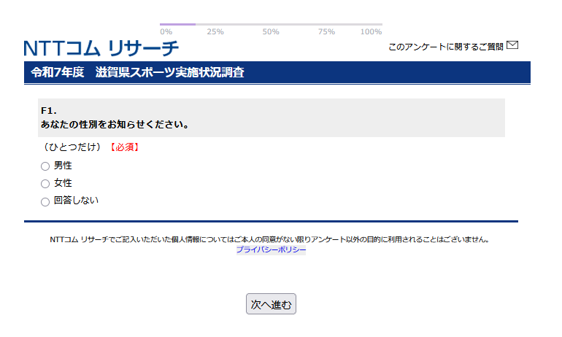
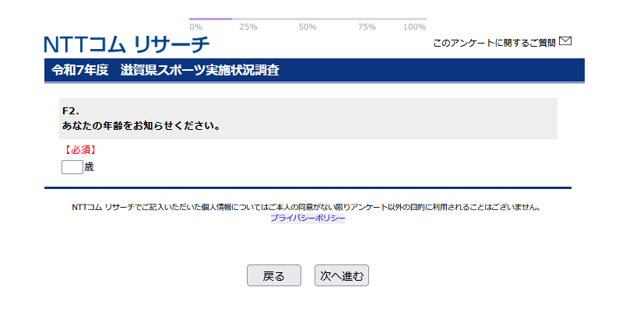
Ⅲ．資料編
インターネットの調査画面
57

Slide 61
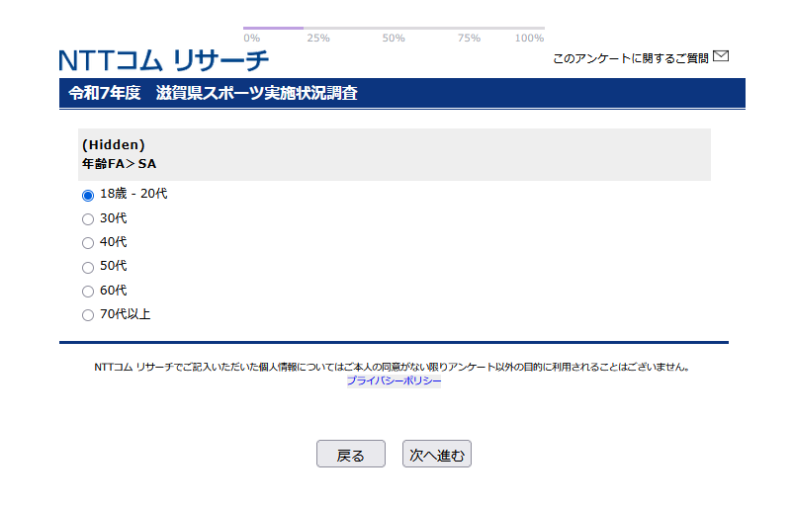
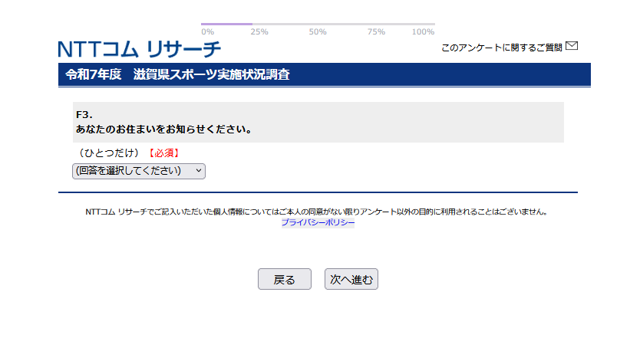
Ⅲ．資料編
58

Slide 62
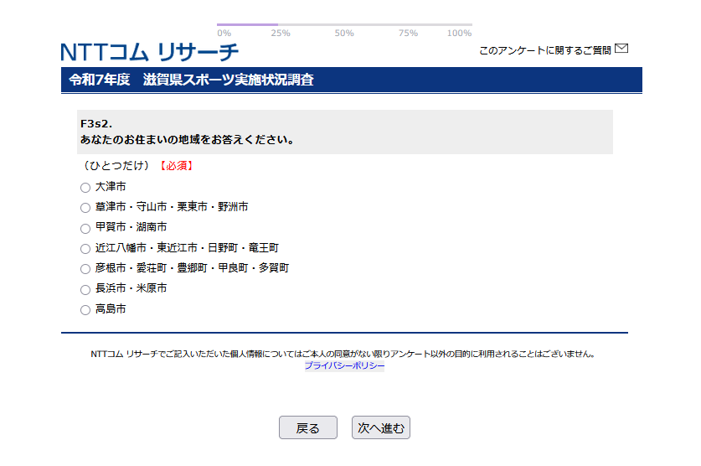
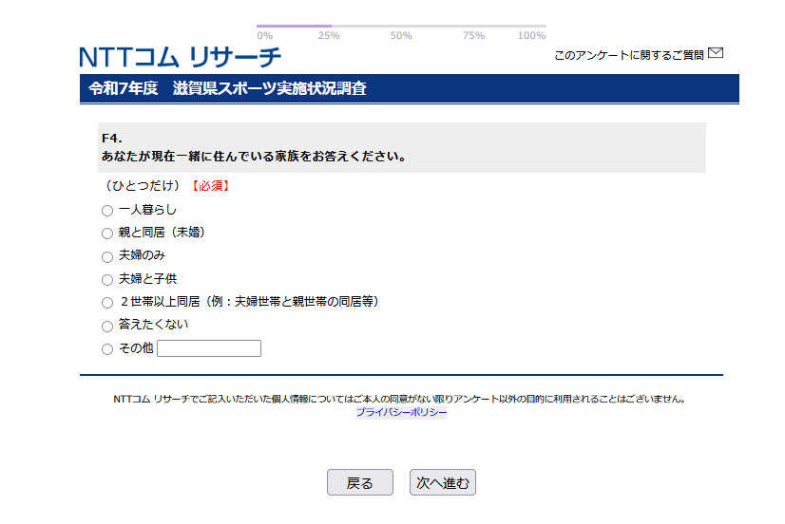
Ⅲ．資料編
59

Slide 63
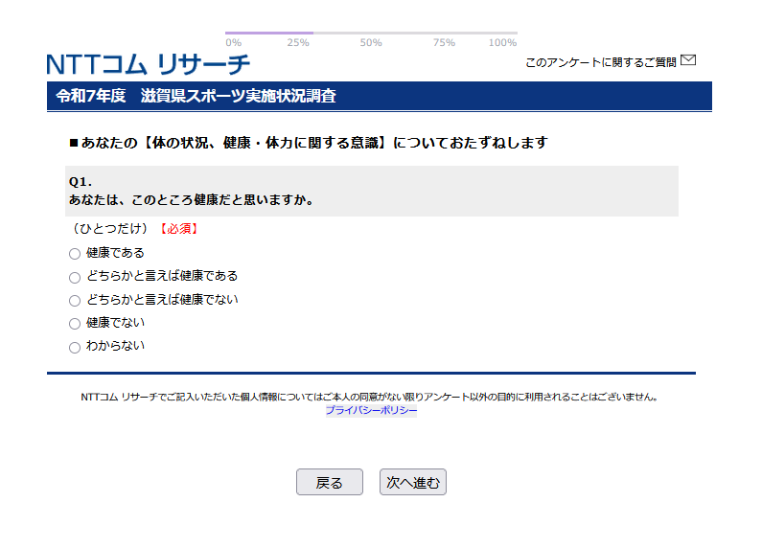
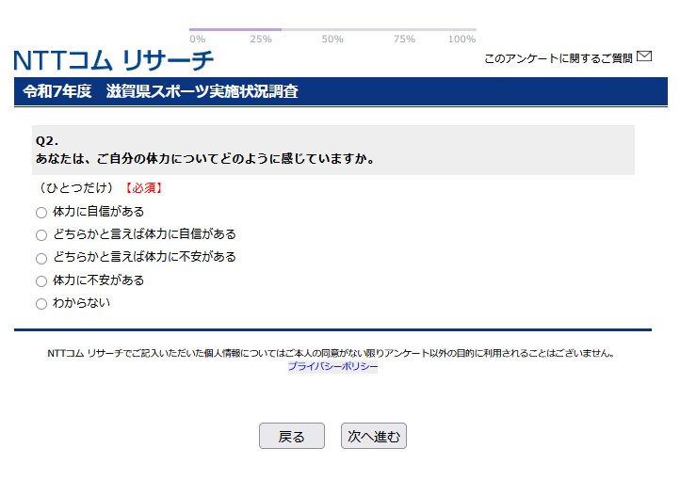
Ⅲ．資料編
60

Slide 64
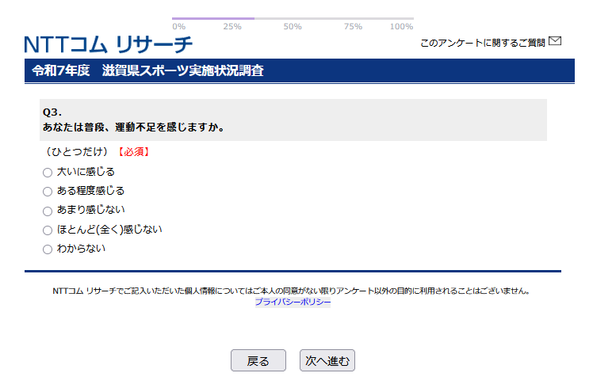
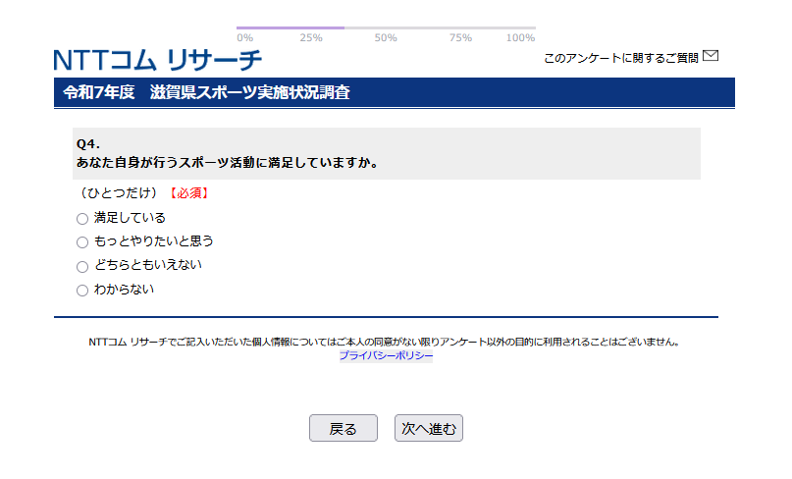
Ⅲ．資料編
61

Slide 65
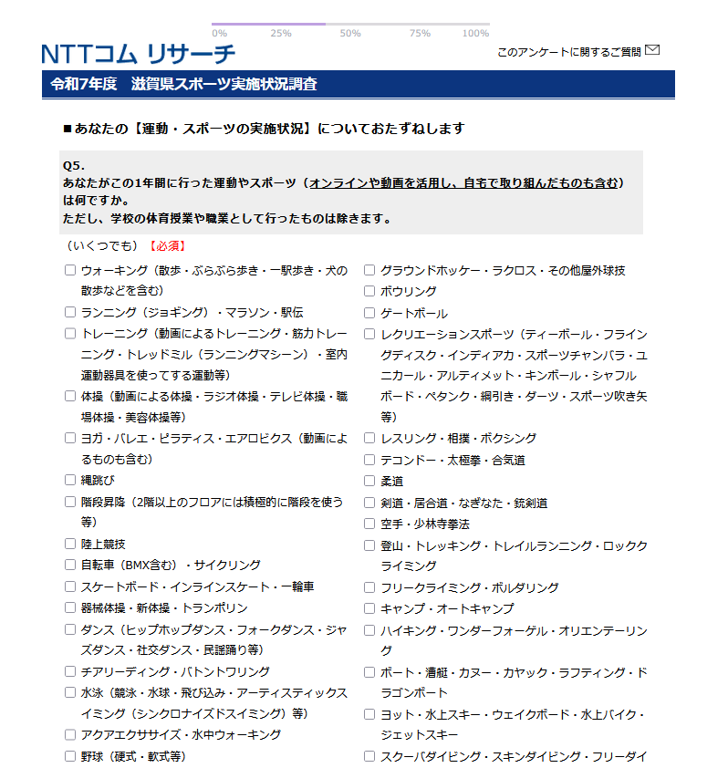
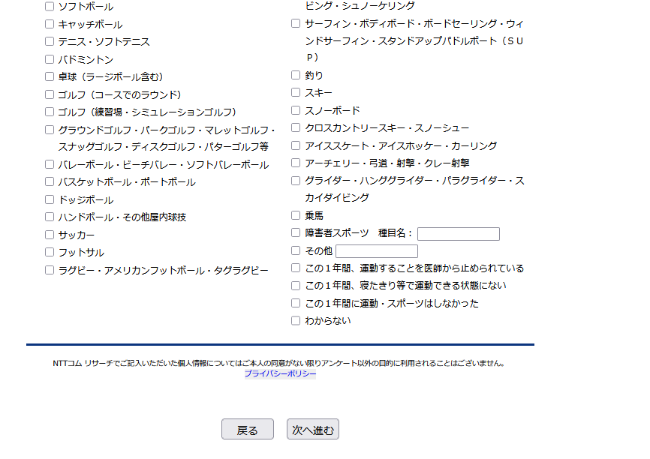
Ⅲ．資料編
62

Slide 66
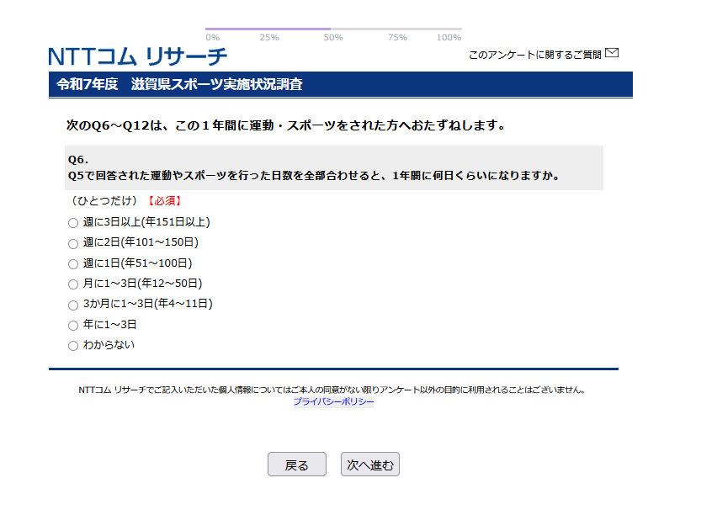
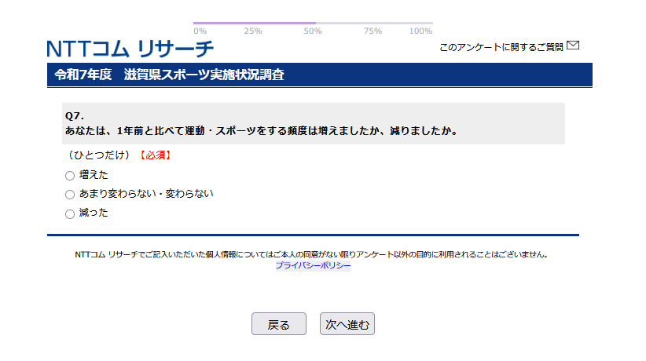
Ⅲ．資料編
63

Slide 67
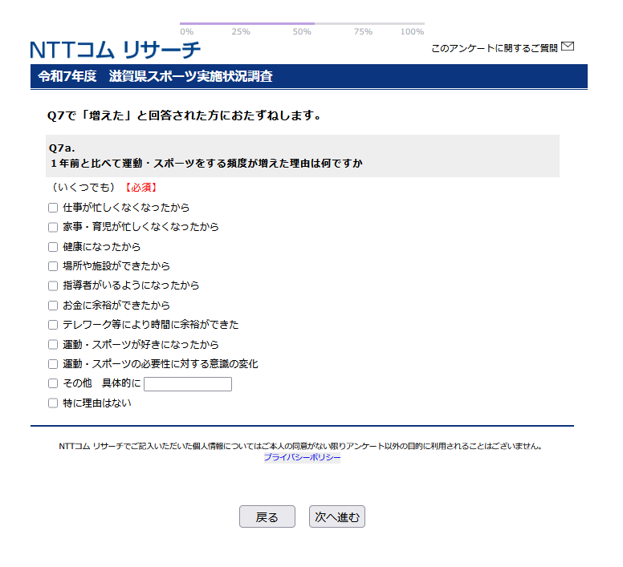
Ⅲ．資料編
64

Slide 68
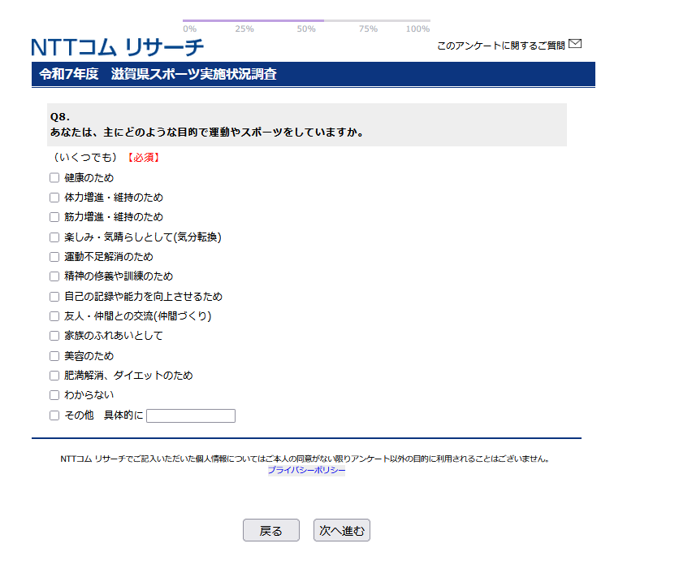
Ⅲ．資料編
65

Slide 69
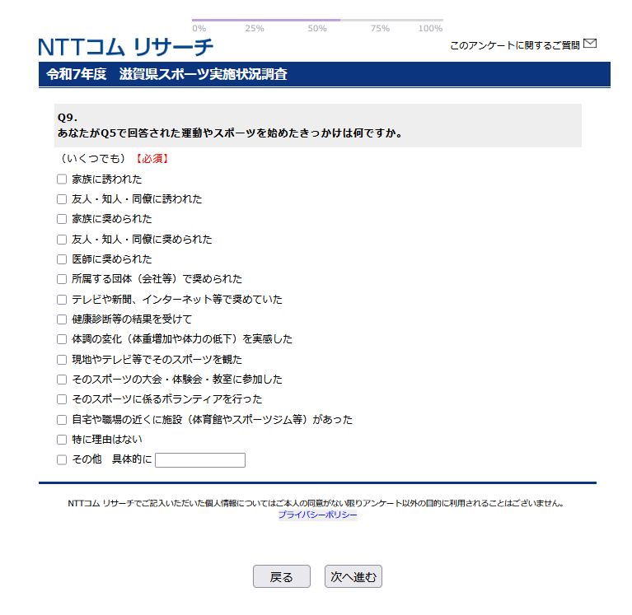
Ⅲ．資料編
66

Slide 70
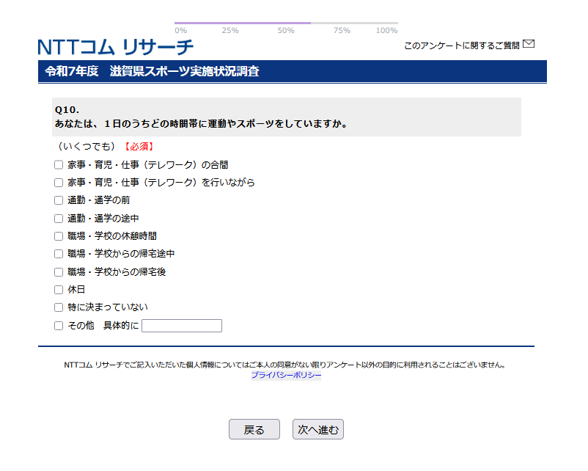
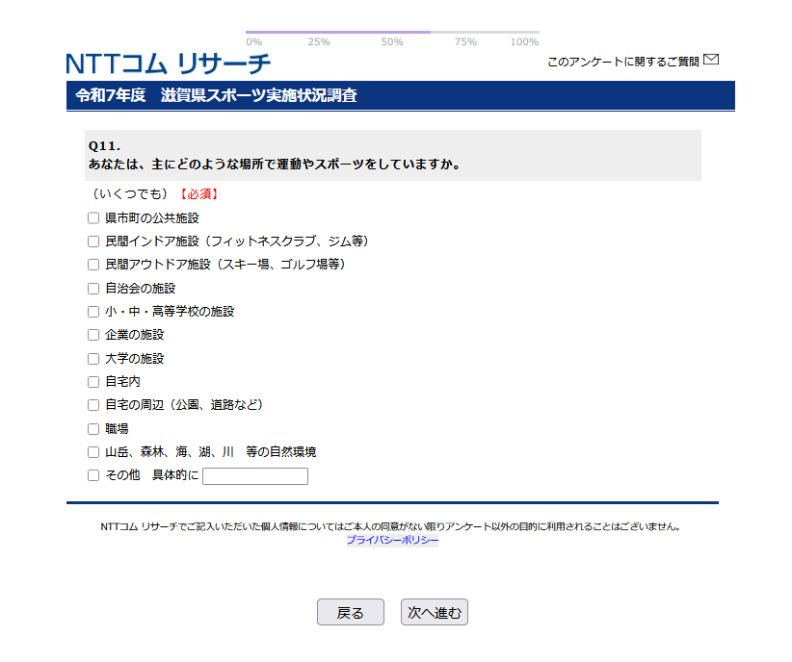
Ⅲ．資料編
67

Slide 71
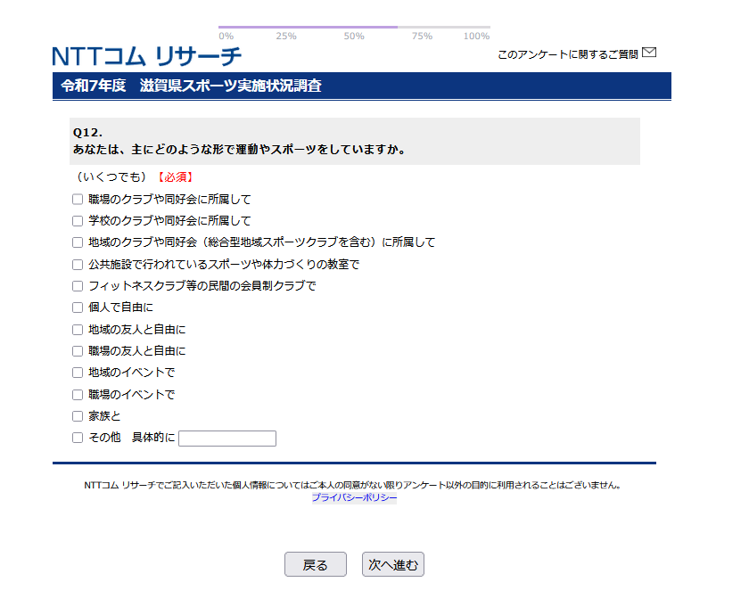
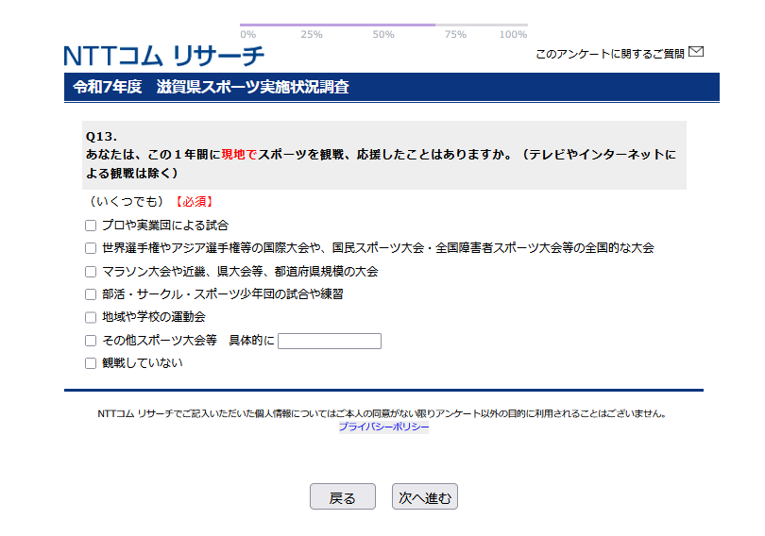
Ⅲ．資料編
68

Slide 72
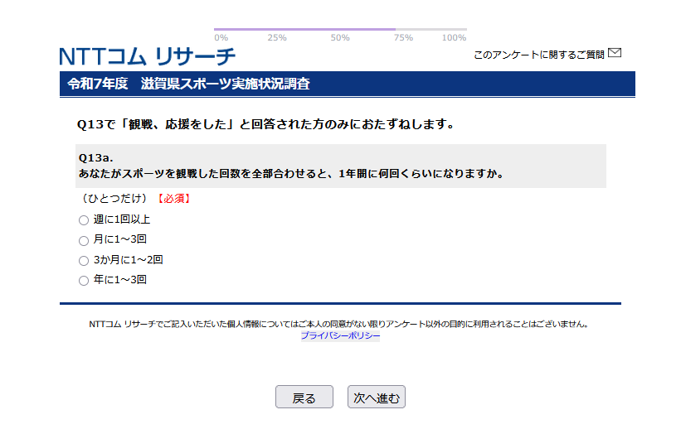
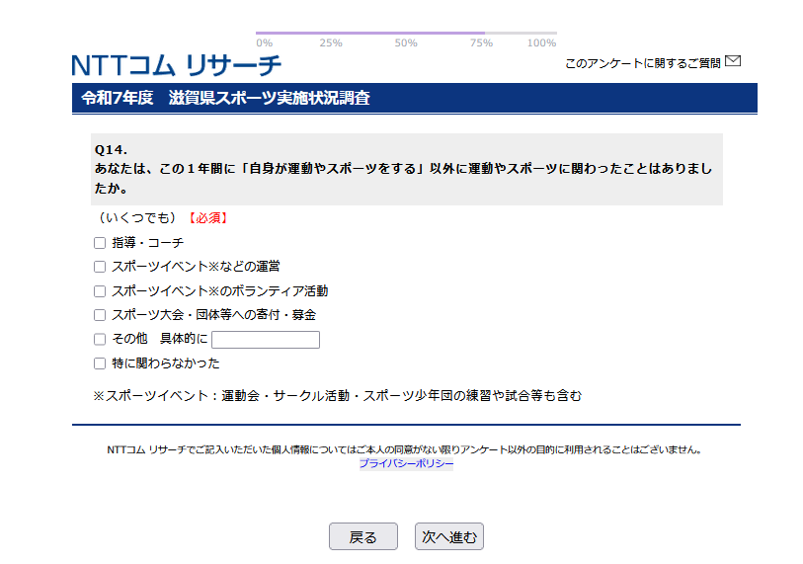
Ⅲ．資料編
69

Slide 73
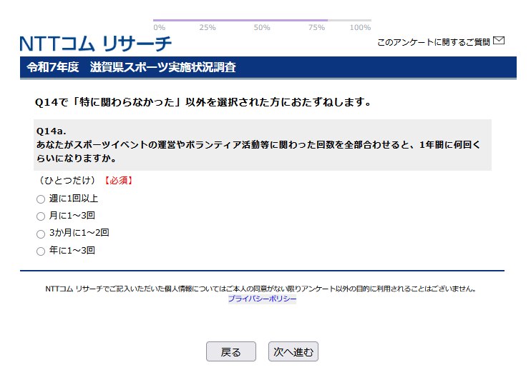
Ⅲ．資料編
70

Slide 74
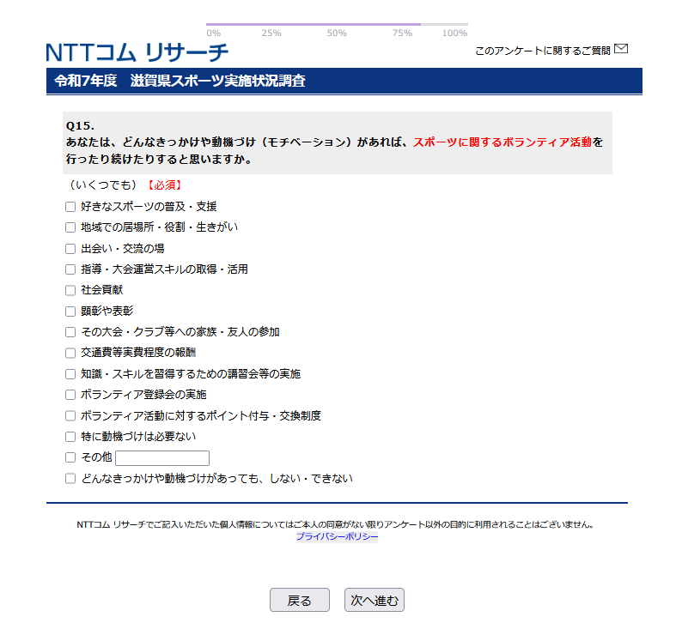
Ⅲ．資料編
71

Slide 75
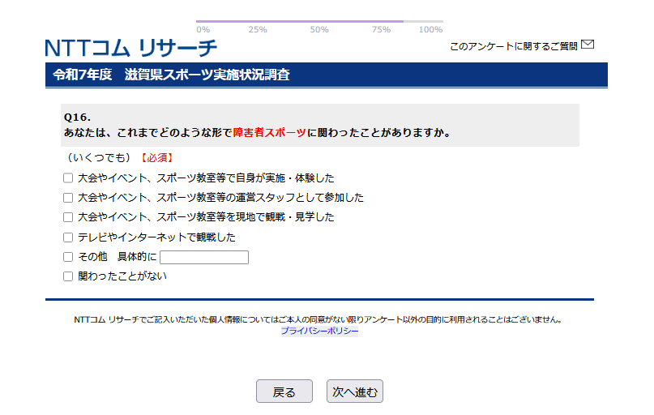
Ⅲ．資料編
72

Slide 76
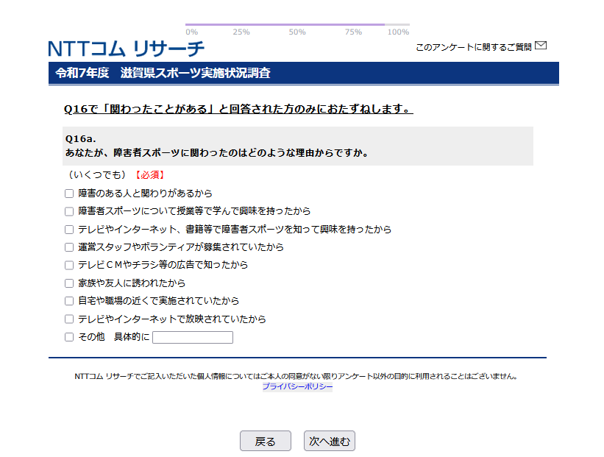
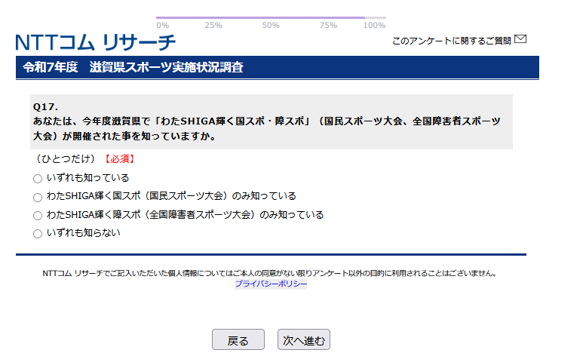
Ⅲ．資料編
73

Slide 77
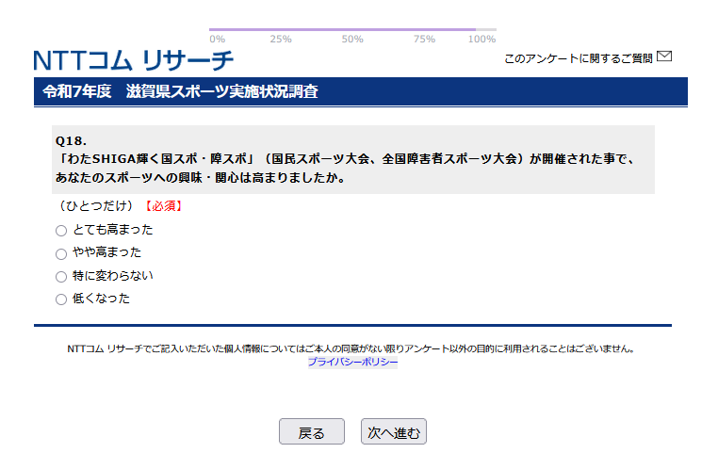
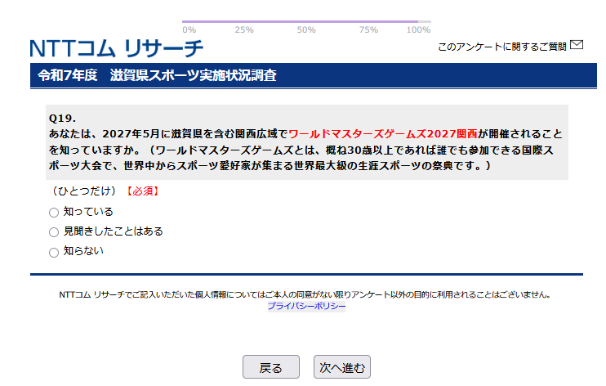
Ⅲ．資料編
74

Slide 78
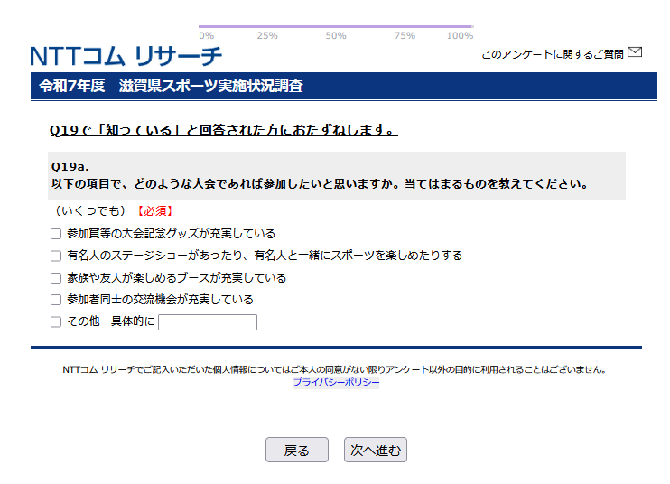
Ⅲ．資料編
75

